Slide 1




多形式 多渠道 务实解读
为党政机关高效有序运转兜底护航
——视频解读公务用车管理常见问题
聊城市机关事务管理局 2024年7月

Slide 2



视频回顾
背景介绍
入选案例介绍
突出问题
原因分析

Slide 3


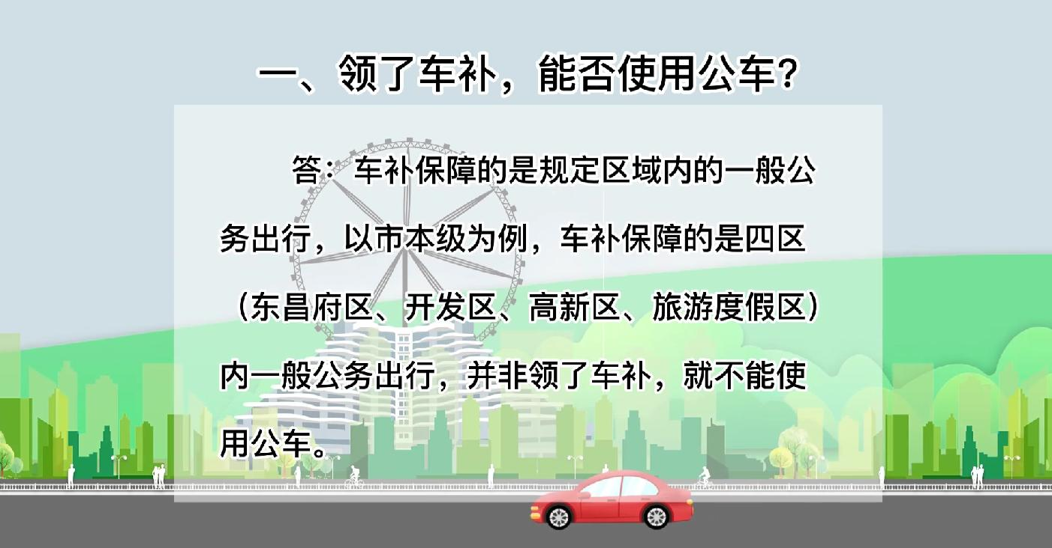

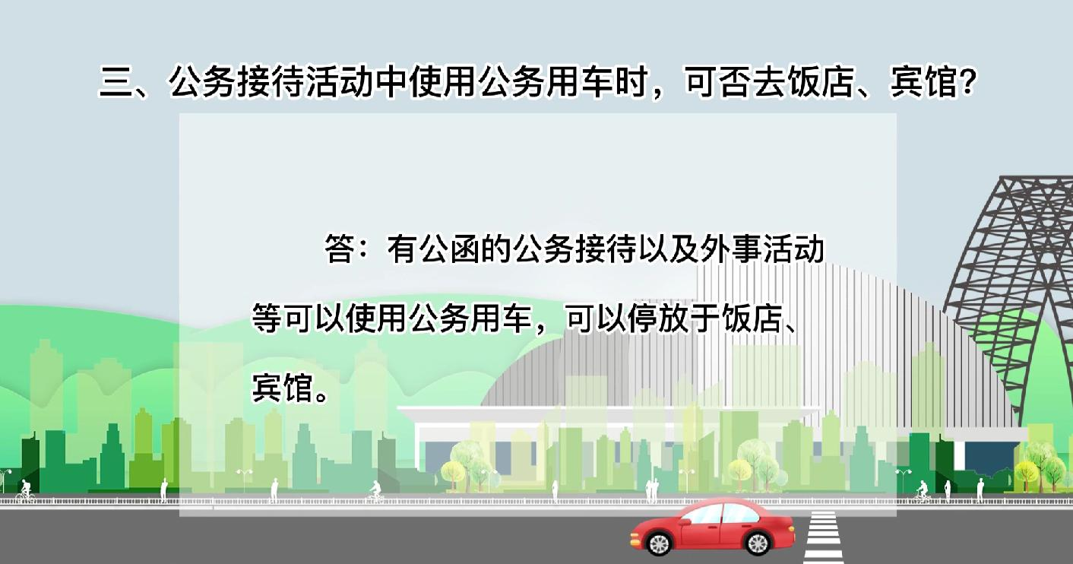
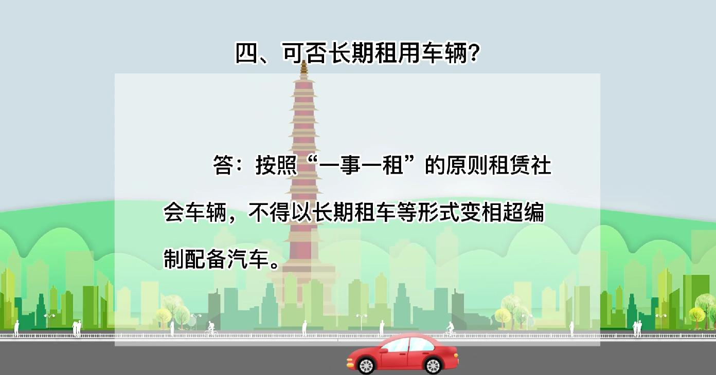
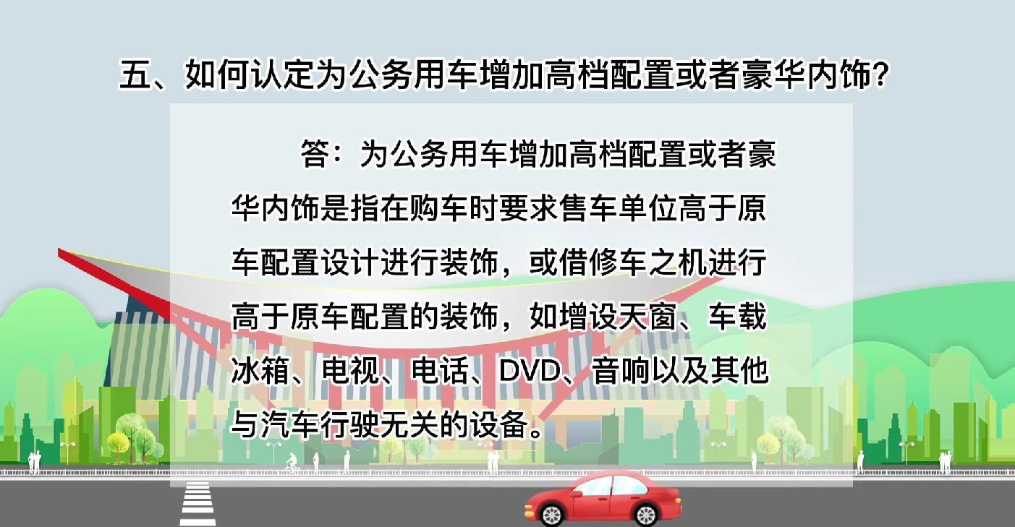
视频回顾
视频截图
视频案例通过动漫形式，对公车管理使用方面关注度较高的5个问题进行了解读，内容充分结合政策规定，简单、直白、务实、管用。
视频以聊城的5个地标性建筑为主线，“聊城制造”的地域属性鲜明突出。
视频上传在我局官方网站及微信公众号，并将视频二维码张贴在统管公车内部，直达受众一线，便捷好获取。

Slide 4
背景介绍
党的十八大以来，特别是中央八项规定出台以来，公车管理使用愈发受到关注，违规配备使用公车的反面案例屡见不鲜。作为公务用车的主管部门，做好相关政策解读，为公务用车系好“安全带”，既是职责所在，也是形势所需。

Slide 5
背景介绍
类别
市本级保留公车
市本级租用社会车辆
统管公车
1088万公里
里程
328万公里
20%
全年行驶里程在100公里以下
2086万元
费用
1486万元
1.92元/公里
成本
4.54元/公里
（以上数据均为2023年统计数据）

Slide 6
突出问题
背景介绍
偏低
偏高
社会化车辆
租赁费用
保留公车
使用效率

Slide 7
突出问题
原因分析
单位保留
公车
车龄
长
车况
差
不好用
公车管理使用
政策
把握不准
不敢用
不会用
为深入贯彻落实党政机关习惯过紧日子要求，进一步规范公车管理，提升保留公车的使用率，我们入选的案例应运而生

Slide 8
完善解读机制
丰富解读形式
政策解读
经验做法
拓宽解读渠道

Slide 9
政策解读经验做法
同步组织、同步审签、同步部署
全周期解读
完善解读机制
丰富解读形式
出台前
与社会公众
充分有效沟通
增进共识
引导预期
拓宽解读渠道
同步组织开展解读
及时全面阐释
公布时
执行中
密切跟踪执行效果
推动
落地实施
针对性地答疑解惑

Slide 10
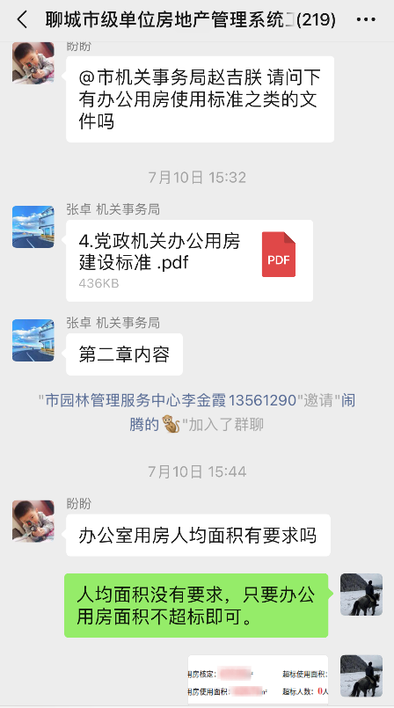
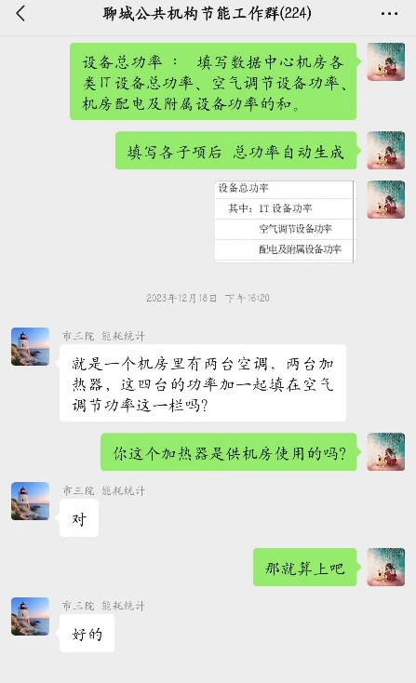
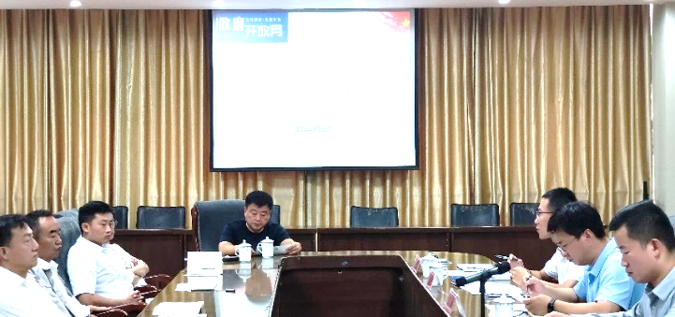
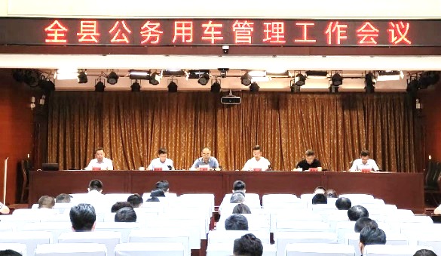
政策解读经验做法
送教上门 现场答疑
通过“送政策上门”“请进来参观”“面对面答疑”等形式解读政策规定，开展现场答疑。建立工作群，确保最新政策动态第一时间送达，疑问第一时间反馈。
完善解读机制
完善解读机制
丰富解读形式
丰富解读形式
拓宽解读渠道

Slide 11
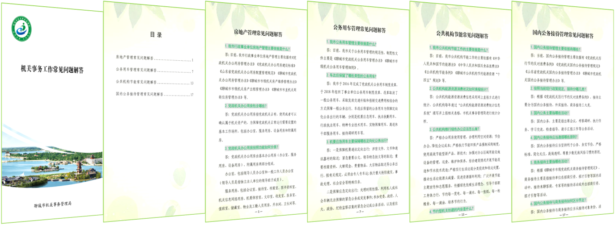
政策解读经验做法
制作手册 便捷答疑
完善解读机制
采用问卷调查、电话征询等方式梳理热点问题，给出权威解答并编印成册，线上线下同步投放，打造手边的机关事务“一本通”。
丰富解读形式
拓宽解读渠道

Slide 12
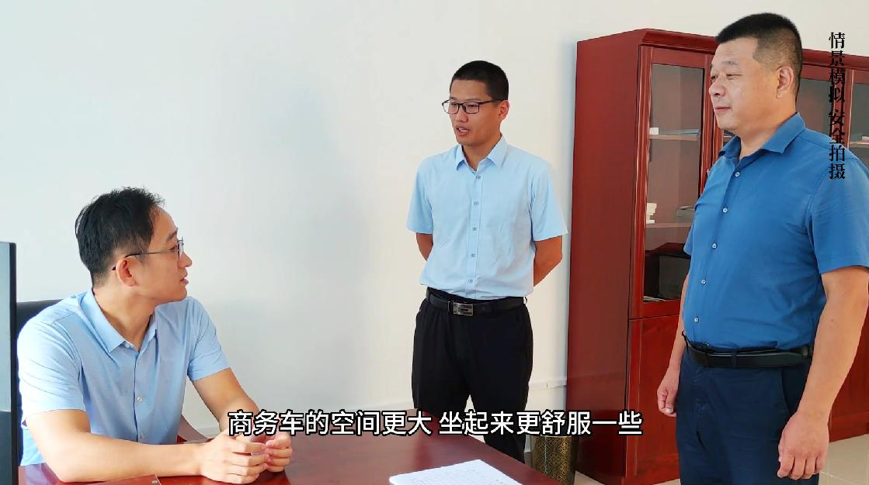
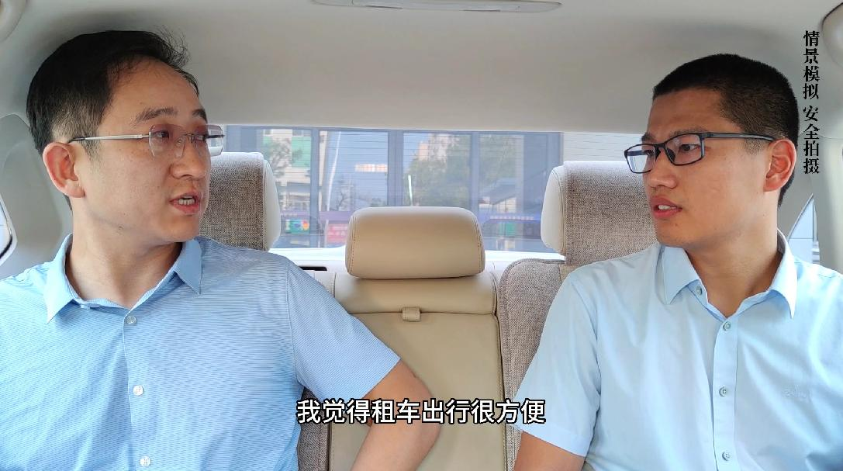
政策解读经验做法
视频解读，生动答疑
制作“一分钟懂政策”系列解读短视频，涵盖动漫、情景剧等。其中情景剧从创意、剧本到演员、拍摄，全部由局干部职工一手包办。
完善解读机制
丰富解读形式
拓宽解读渠道

Slide 13

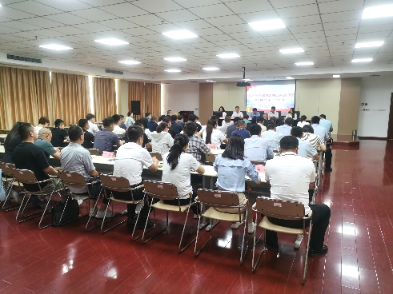
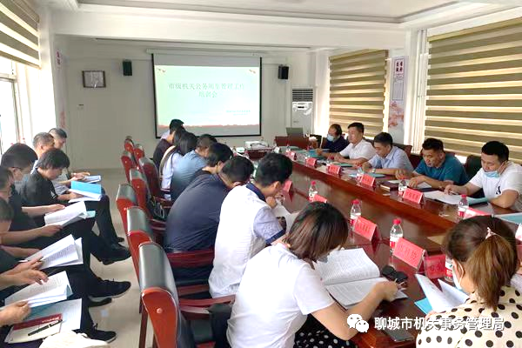
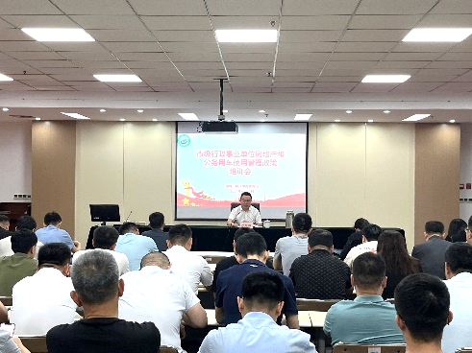
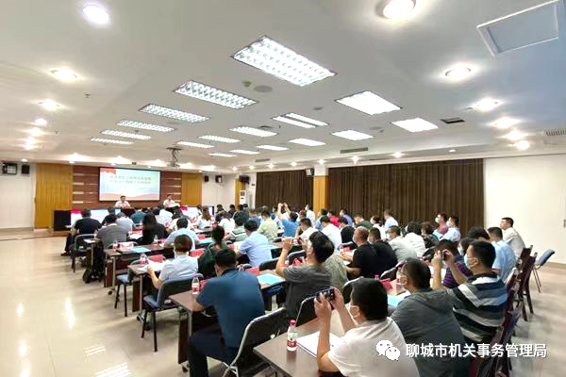
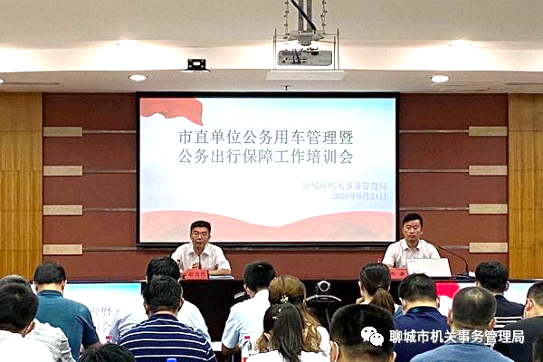
政策解读经验做法
开展专题培训
完善解读机制
多次组织召开业务工作专题培训会，深入解读中央、省、市相关政策文件。
丰富解读形式
丰富解读形式
拓宽解读渠道
拓宽解读渠道

Slide 14
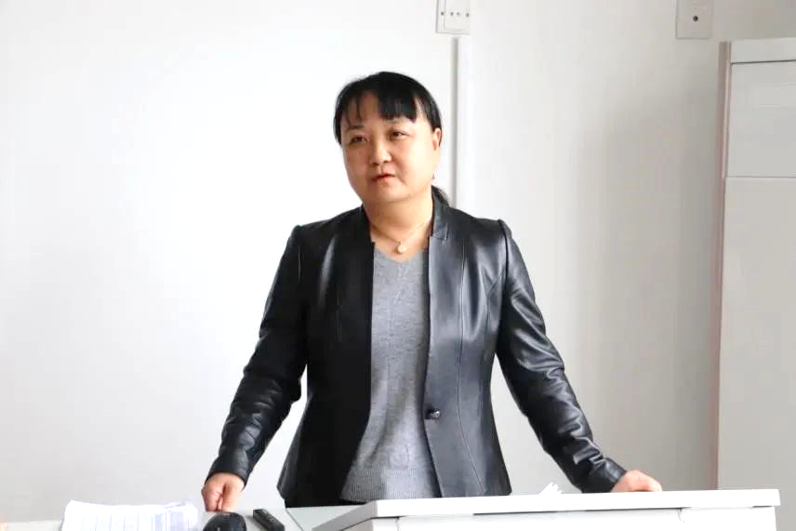
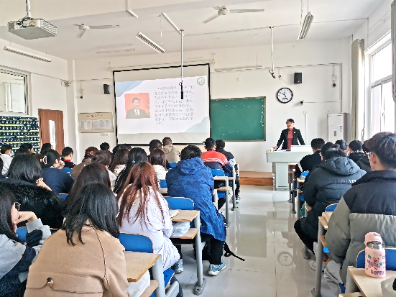
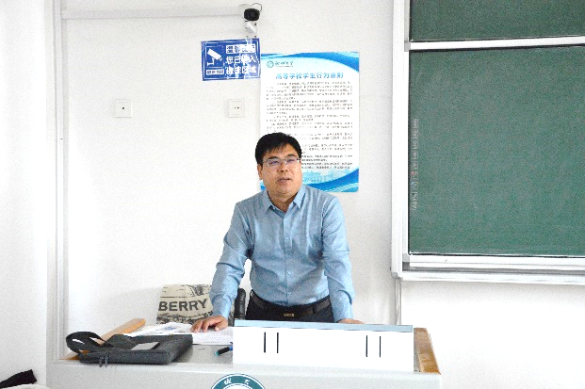
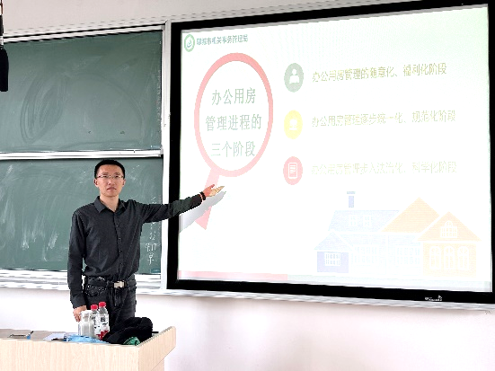
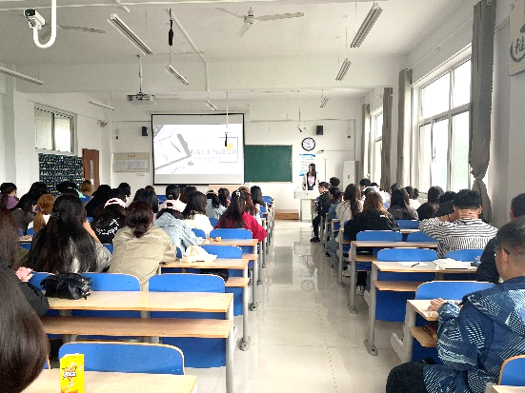
政策解读经验做法
创新产教融合
完善解读机制
与聊城大学政管学院合作，创新开设机关事务产教融合课程，推动机关事务政策理论进课堂、算学分。
丰富解读形式
拓宽解读渠道

Slide 15
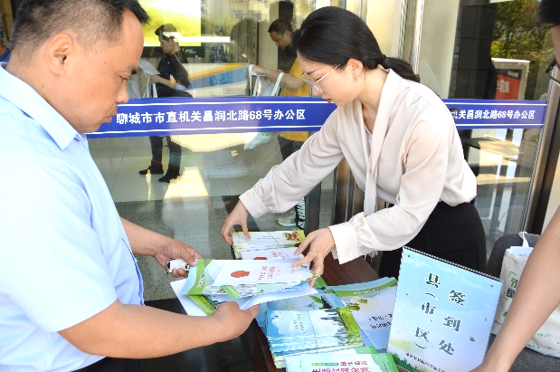
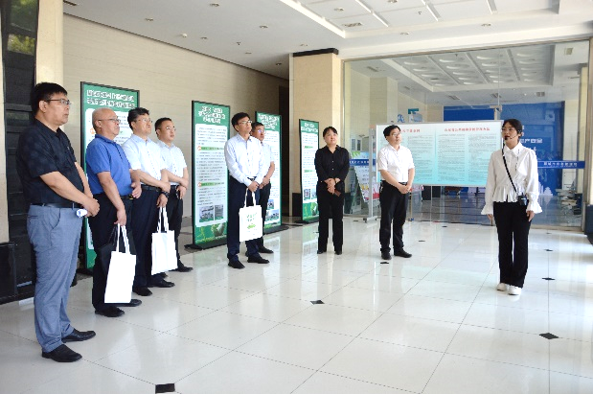
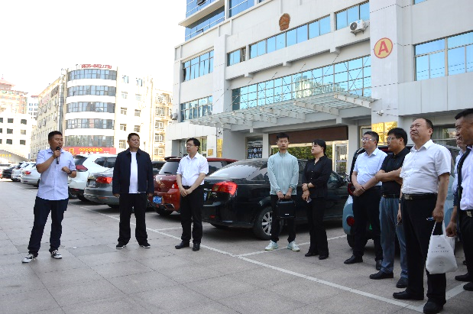
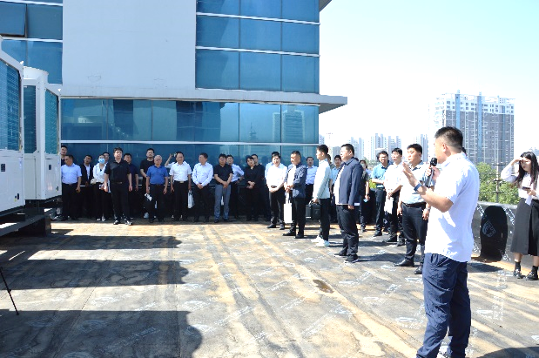
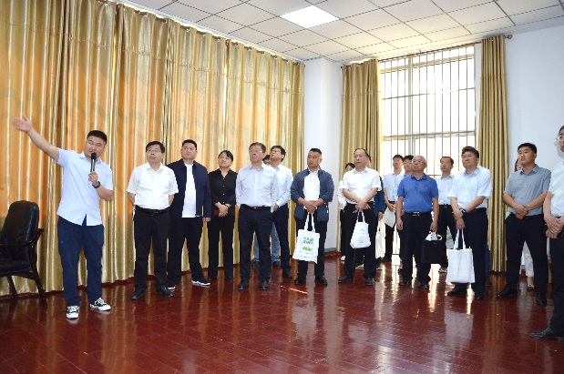
政策解读经验做法
打造典型案例
完善解读机制
节能周期间创新开展公共机构合同能源管理项目观摩会，推动《聊城市合同能源管理办法》等政策文件具象化、具体化。
丰富解读形式
拓宽解读渠道

Slide 16
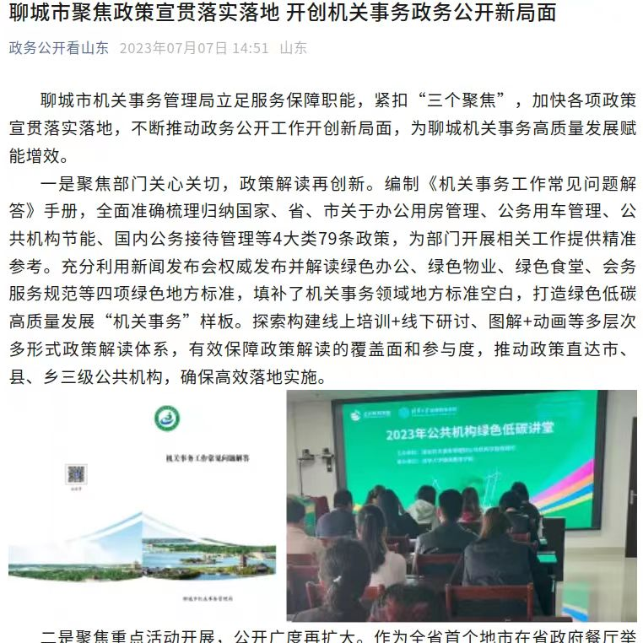
政策解读经验做法
2023年7月，市机关事务管理局政务公开经验做法被“政务公开看山东”平台采纳并发布。

Slide 17
在高效服务保障与降低运行成本之间把握平衡，是机关事务工作的中心课题，我们将一如既往，从实际出发，当好“大管家”，做好“服务员”，为党政机关高效有序运转兜底护航！

Slide 18
汇报完毕
聊城市机关事务管理局
2024年7月30日

